Slide 1
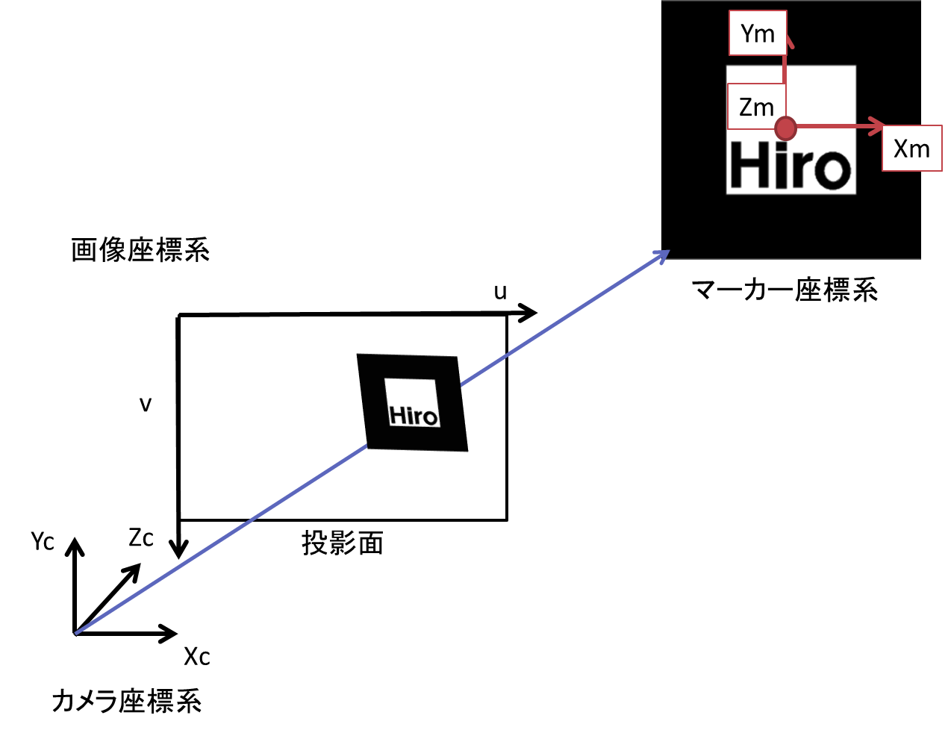
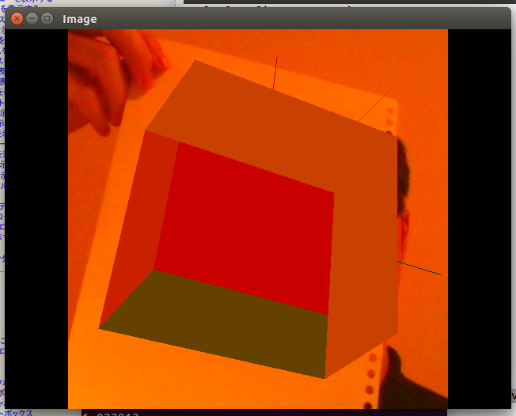
ARマーカー
1:輪郭をみつける
2:四角形
内部に輪郭がある
⇛マーカー

